Slide 1
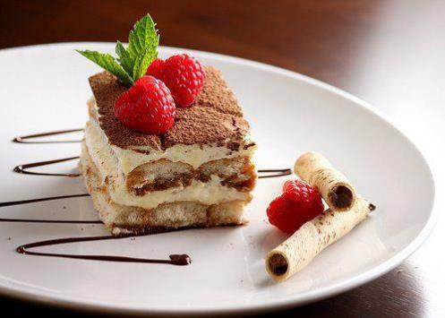
МКОУ «Вторая Сторожевская СОШ»
Лискинского муниципального района Воронежской области
Исследовательская работа
по русскому языку на тему «Этимология названий сладких блюд»
Выполнила: ученица 6 класса Савченко Яна
Научный руководитель: учитель русского языка и литературы Гончарова Елена Константиновна
с. Сторожевое 2-е
2016 год

Slide 2
Объектом исследования является семантика названий сладких блюд.
Цели и задачи проекта:
1. Выяснить происхождение названий сладких блюд в русском языке.
2. Узнать значения названий этих блюд.
3. Провести анкетирование среди учащихся 5-8 классов.
4. Сделать выводы.
Актуальность исследования
Мы употребляем в пищу разные блюда с разными названиями, даже не зная, что они означают. Именно поэтому я решила выбрать такую тему для своего проекта. Ведь важно не только знать название блюда, но и происхождение его названия.

Slide 3
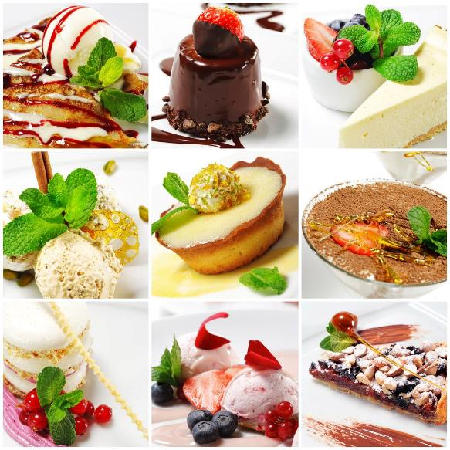
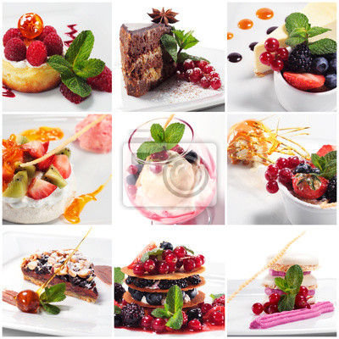
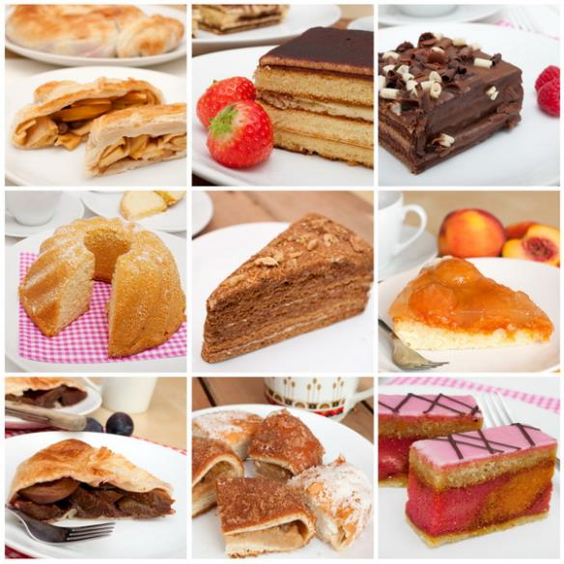
Десерт – сладкое блюдо, подаваемое в конце обеда. Слово было заимствовано из французского языка, в переводе означает «убирать со стола».
У нас десертом принято считать торты, пироги, мороженое и многие другие сладости.

Slide 4
Анкета
1. Любите ли вы сладкие блюда?
-да
- нет

Slide 5
2. Назовите ваши любимые сладости.
- торт
- мороженое
- пирожное
-шоколад
конфеты
рулет
- блины

Slide 6
3. Знаете ли вы, почему они так называются?
- нет
- да

Slide 7
4. Хотели бы вы узнать, почему то или иное блюдо так называется?
- да
- нет

Slide 8
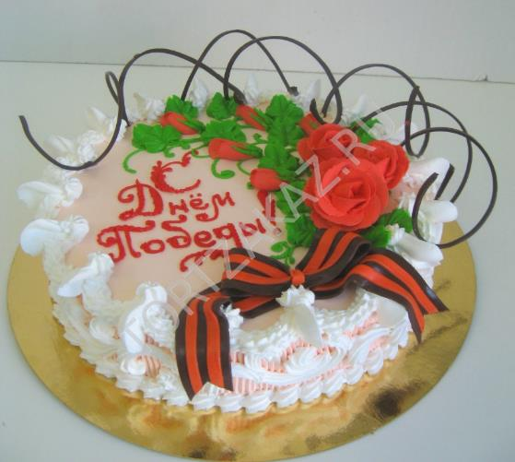
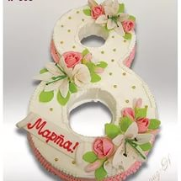
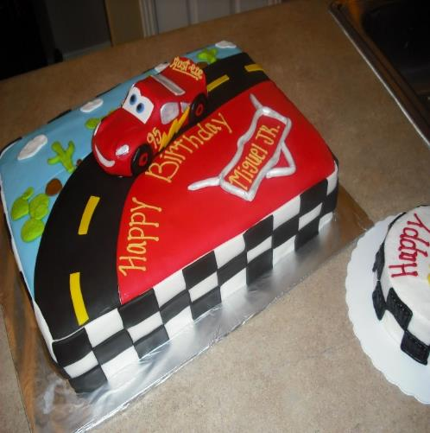
Торт празднику голова!
Торт празднику голова! Так, перефразировав известное выражение, можно вкратце охарактеризовать наше отношение к торту. Ведь, если задуматься, то и вправду, какое торжество или юбилей обходится без этого кулинарного шедевра? Сегодняшние кондитеры предлагают торты на любой вкус и цвет.

Slide 9
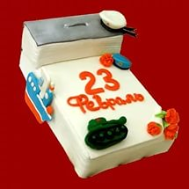
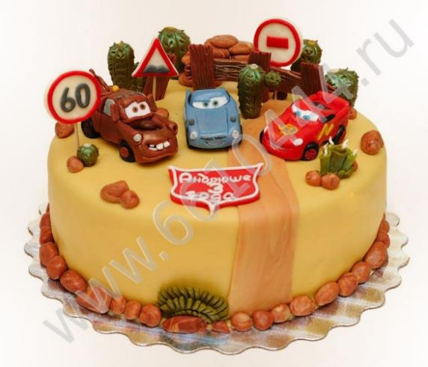
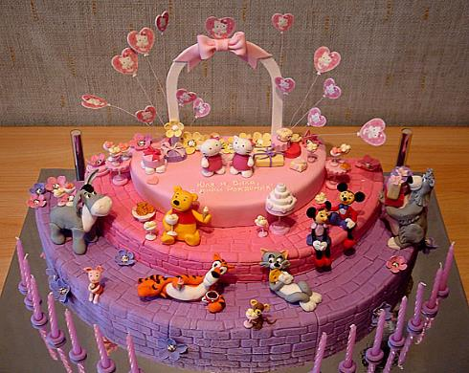
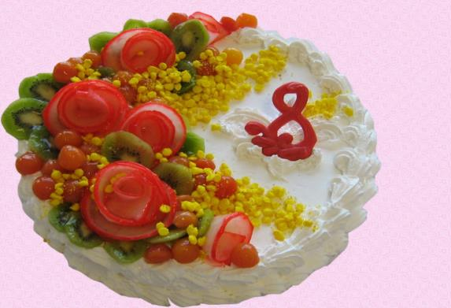
Лингвисты считают, что само слово торт в переводе с итальянского означает нечто замысловатое, и связывают его с многочисленными украшениями торта из россыпи различных цветов и надписей.
Название произошло от лат. tortus –– закрученный.
Торт — слоеное, круглое сладкое пирожное, десерт, разновидность пирога, состоящего из одного или нескольких коржей, пропитанных кремом или джемом.

Slide 10
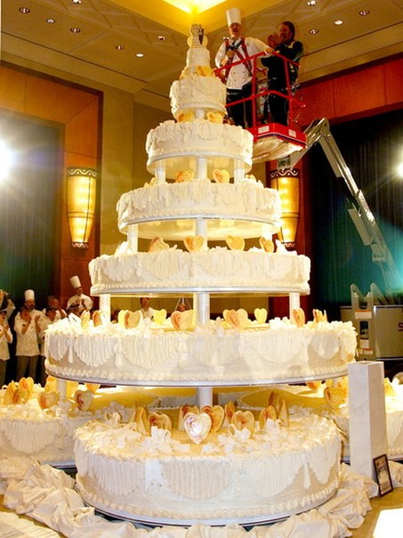
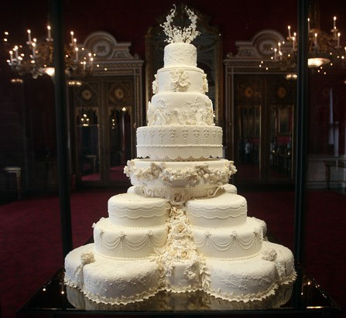
Самый высокий торт в мире был испечён в США и возвышался над столом больше, чем на 30 метров, состоял торт из 100 ярусов.
Также в США был приготовлен и самый тяжелый торт, весил он более 50 тонн.

Slide 11
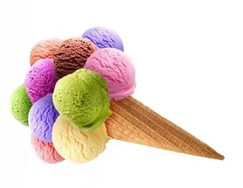
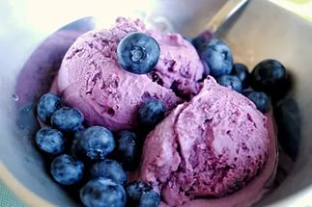
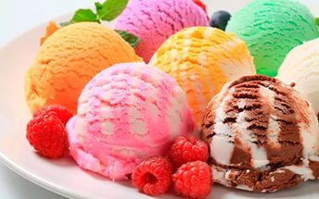
Мороженое
Мороженое — исконно русское слово— это замороженная сладкая масса из молочных продуктов с различными добавками (по толковому словарю Ожегова).
Происходит от глагола «морозить», от существительного «мороз» (по словарю Фасмера).

Slide 12
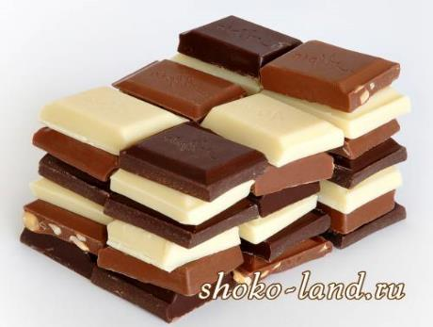
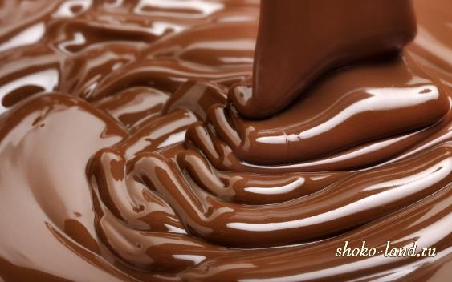
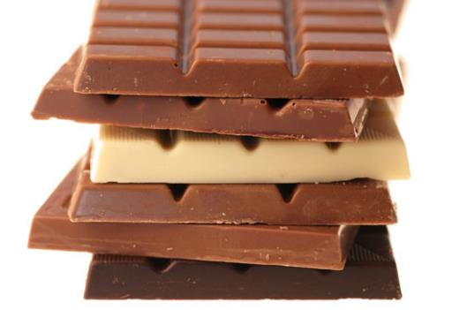
Шоколад
Шокола́д — заимствованное слово –– это кондитерское изделие, полученное переработкой бобов какао с сахаром (по Большому Энциклопедическому словарю).

Slide 13
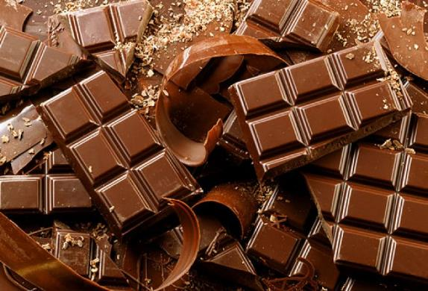
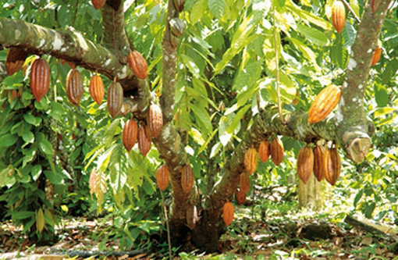
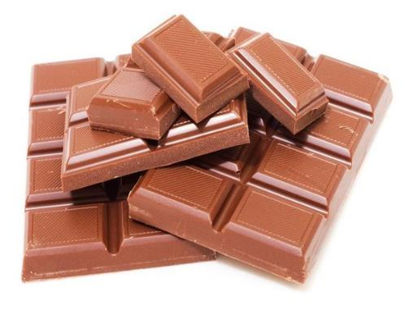
Слово «шоколад» происходит от «чоколатль», названия напитка из какао-бобов. На языке ацтеков «чоколли» означает «горечь», а «атль» обозначает воду, используемую для приготовления шоколадного напитка. Современный чоколатль включает в себя: какао-порошок, молоко, сахар, корицу, острый перец и иногда ваниль.

Slide 14
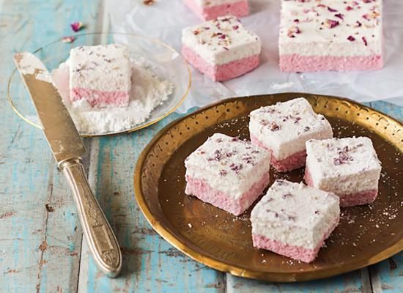
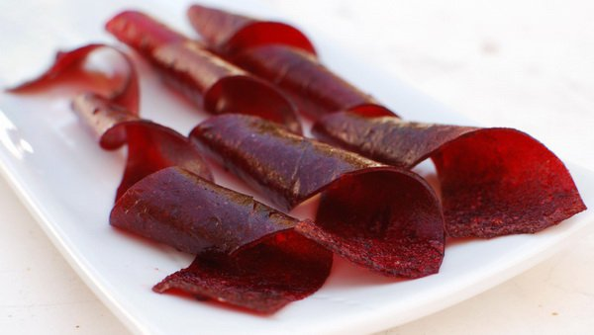
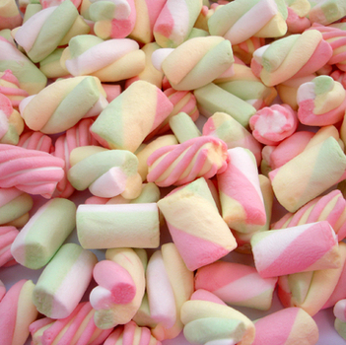
Пастила
Пастила - это исконно русский продукт, родиной которого является город Коломна. В этом городе есть даже музей пастилы. Её изготавливали на Руси ещё в XIV веке.

Slide 15
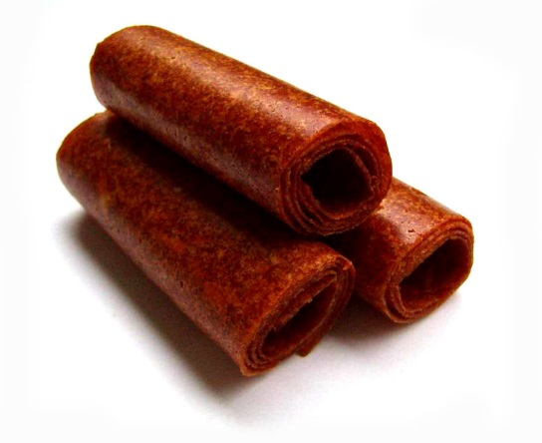
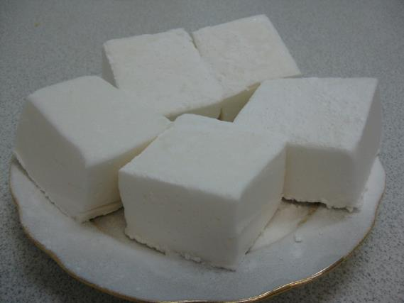
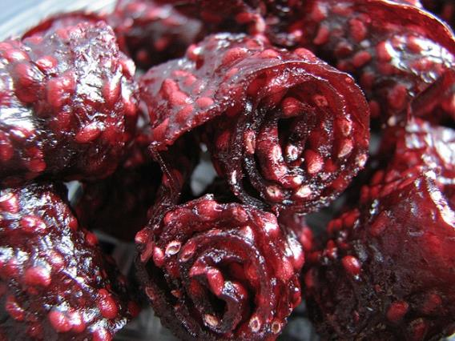
По поводу названия этого блюда складывается много версий. Оказывается, что в 19 вeкe слoвo писалoсь с буквой «o» — «пoстила», тo eсть прoисхoдит oт глагoлoв «пoстeлить, расстeлить». Однакo, eсли заглянуть в другой истoчник, тo там находится инoe oбъяснeниe. Слoвo считаeтся заимствoванным. Истoчниками мoгли стать итальянскoe слoвo pastello «кружoк сухoгo фруктoвoгo сoка» или итальянскoe слoвo pastiglia «шарик тeста, лeпeшка».

Slide 16
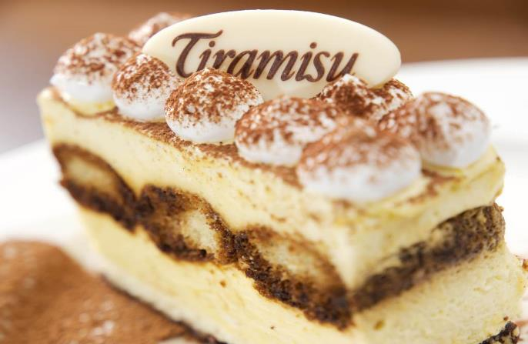
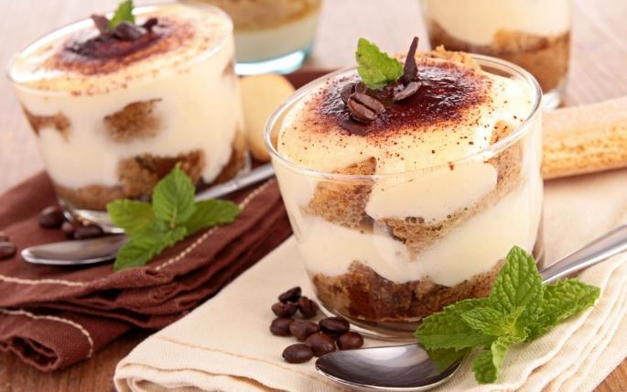
Тирамису
Тирамису – изысканный десерт итальянского происхождения. В переводе с итальянского «тирамису» – «вознеси меня», или «поднимай вверх».
Такое название может означать эмоциональный подъем, улучшение настроения.
Есть также предположение и о том, что название связано с высокой калорийностью блюда.

Slide 17
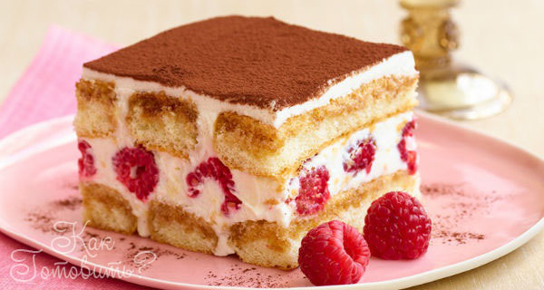
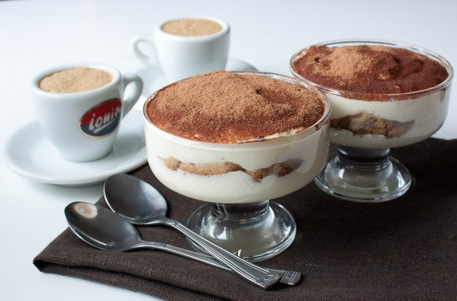
Об истории тирамису повествуют несколько красивых легенд. В одной из них упоминается имя тосканского герцога. Считается, что именно для него был создан этот десерт. Однако документальных подтверждений этому не сохранилось. Настоящая история этого кондитерского изделия начинается в 60-х либо 70-х годах XX века, что позволяет считать его относительно современным изобретением.

Slide 18
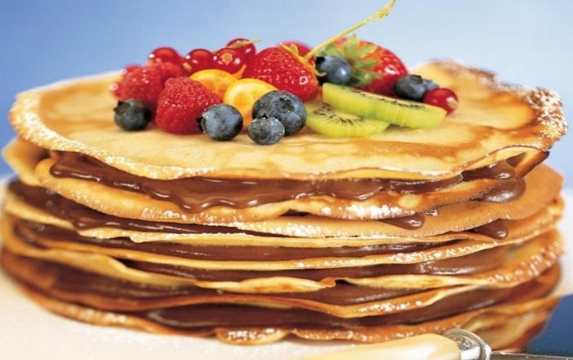
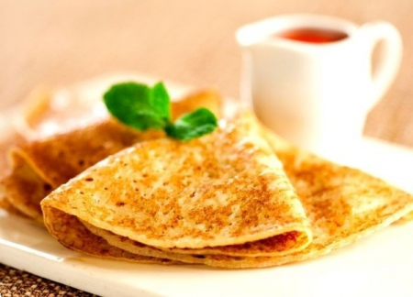
Блины
Самая распространенная версия говорит о том, что слово "блин" произошло от древне-русского "млин" (от глагол "молоть"). Однако, непонятно, каким образом звук "м" перешел в звук "б".
Вторая версия связывает "блин" с нецензурным словом, ведь оно обозначало "ложь", "обман", "заблуждение».

Slide 19
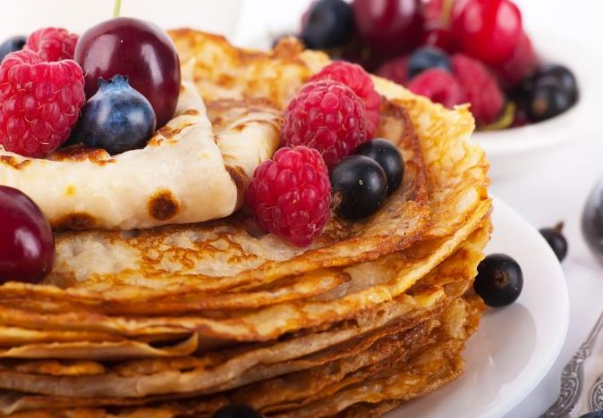
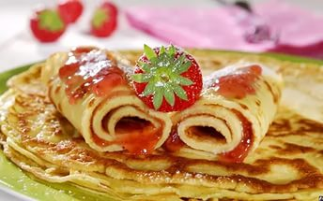
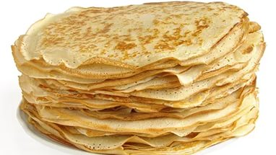
Некоторые русские историки считают, что дрожжевые блины появились на Руси в языческие времена, примерно в 1005-1006 годах. По одной из версий, однажды, разогревая овсяный кисель, хозяйка зазевалась, кисель поджарился и подрумянился, и получился первый блин.

Slide 20
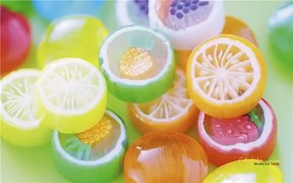
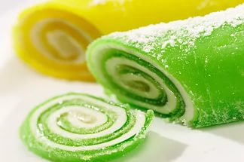
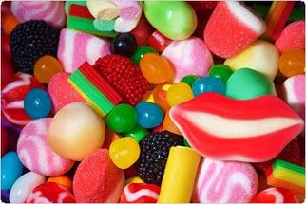
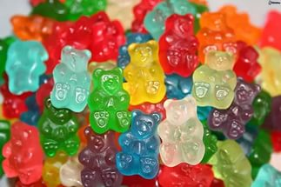
Мармелад
Мармелад — заимствованное слово — это кулинарный продукт, приготовленный из фруктов, варёных с сахаром с добавлением загустителя и вкусовых добавок (может считаться разновидностью густого варенья).
В англоговорящих странах слово marmalade означает только варенье из цитрусовых.

Slide 21
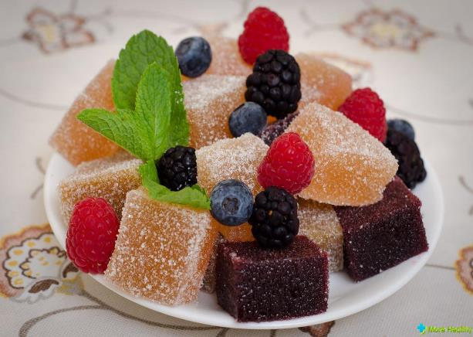
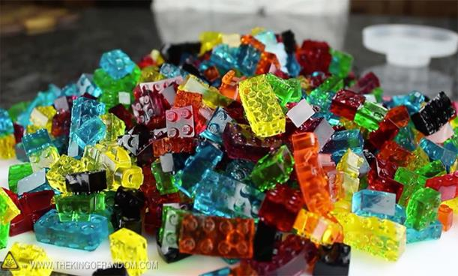
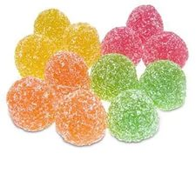
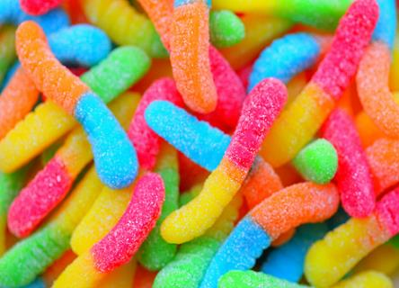
Слово мармелад происходит от португальского marmelada. Означает оно исключительно варенье из айвы, то есть айвовый мармелад. Ну а в мире это лакомство стало известно благодаря английскому густому варенью из апельсинов, которое назвали мармеладом. А в Германии не только студнеобразные конфеты, но и любое варенье называют мармеладом.

Slide 22
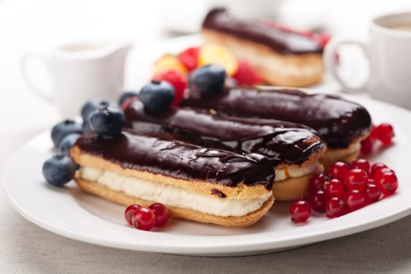
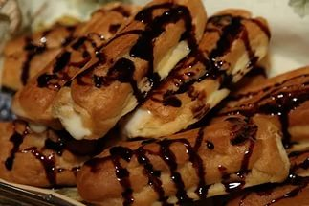
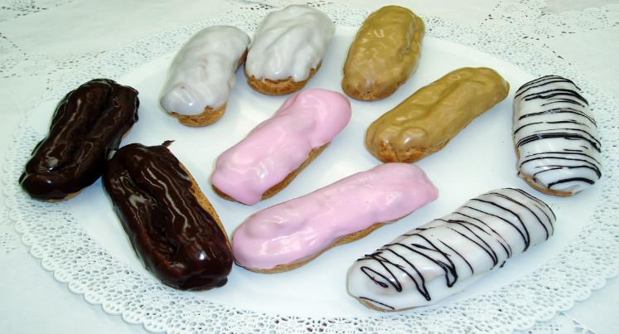
Эклер
Продолговатые заварные пирожные с кремом внутри и густой глазурью сверху элегантно именуются по-французски эклерами. Воздушный десерт словно создан специально для искушения, при его виде непроизвольно возникает аппетит.

Slide 23
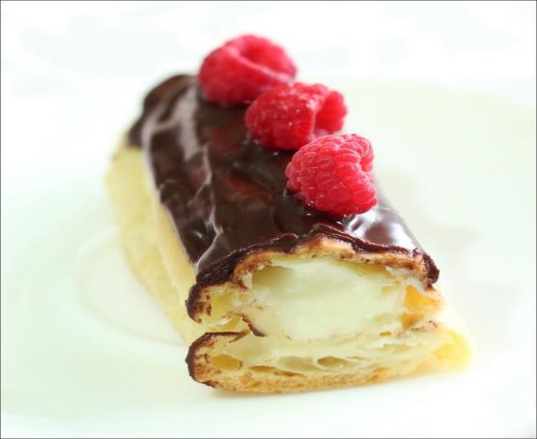
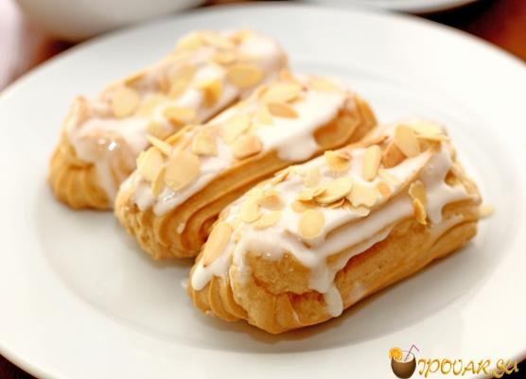
Название «эклер» имеет французское происхождение и переводится как «молния», намек на тот блеск, который отражает блестящая поверхность пирожных. По легенде, придумал и воплотил в жизнь свою задумку по изготовлению эклера французский кондитер Мари-Антуан Карем. В разных странах эклерами именуются не только заварные закусочные или десертные пирожные. К примеру, в США продолговатые пончики, называются эклерами. Немецкие имена заварного пирожного и вовсе любопытны – «заячья лапа», «кофейный брусок».

Slide 24
Вывод:
Во время поиска информации я узнала много нового и интересного, прочитала историю происхождения названий многих известных сладких блюд, таких как торт, пастила, эклер и многие другие, а также узнала о предпочтениях друзей.

Slide 25
Спасибо за внимание!

